Slide 1
Цель: Развитие грамматического строя речи.
Задачи: практиковать в образовании имен существительных с уменьшительно-ласкательными суффиксами развивать речь, мышление.
Закреплять умение образовывать имена существительные мн.числа, Р.П.,
Совершенствовать умение образовывать относительные прилагательные;
Воспитывать желание помочь сказочному герою.
Куулар Айлана Геннадьевна
МБДОУ д/с «Солнышко»
с.Хову-Аксы
Презентация «Маша и Медведь»

Slide 2

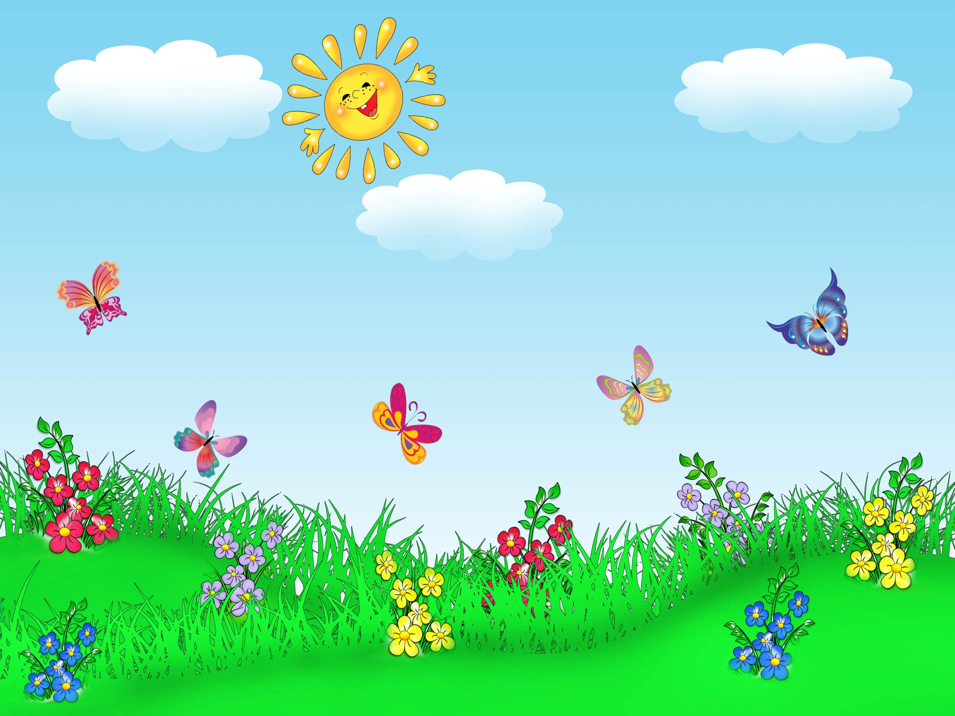

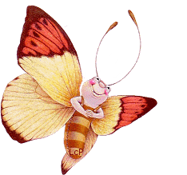

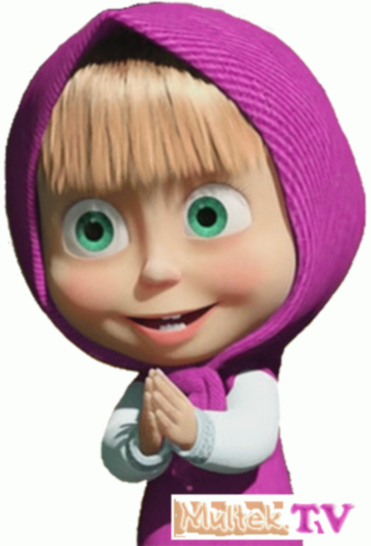

Здравствуйте, ребята!
Меня зовут Маша, мне очень нужно найти моего друга Медведя, помогите мне пожалуйста, назовите все игрушки ласково и нам дадут карту, по которой можно добраться до домика моего друга, ну пожалуйста я очень прошу Вас!!!

Slide 3


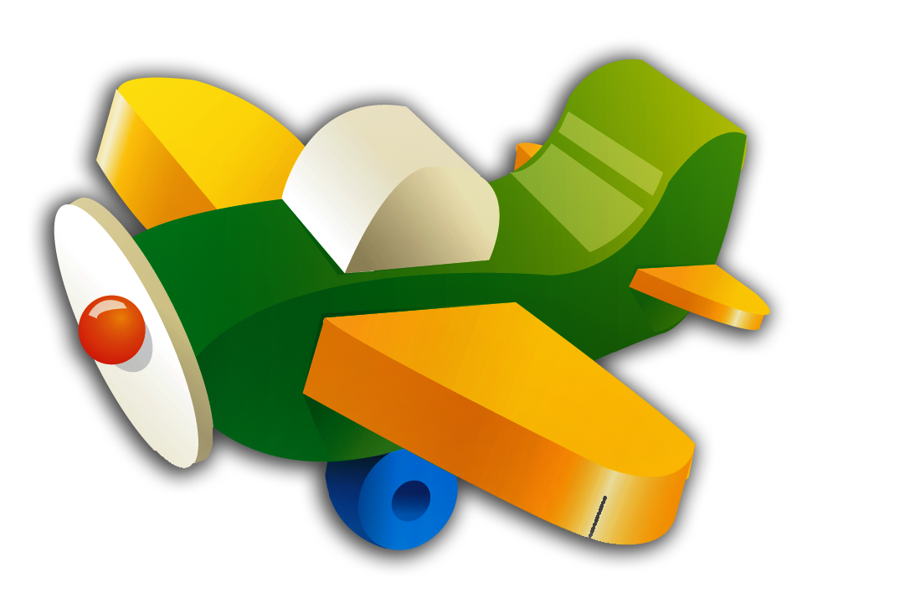

Slide 4

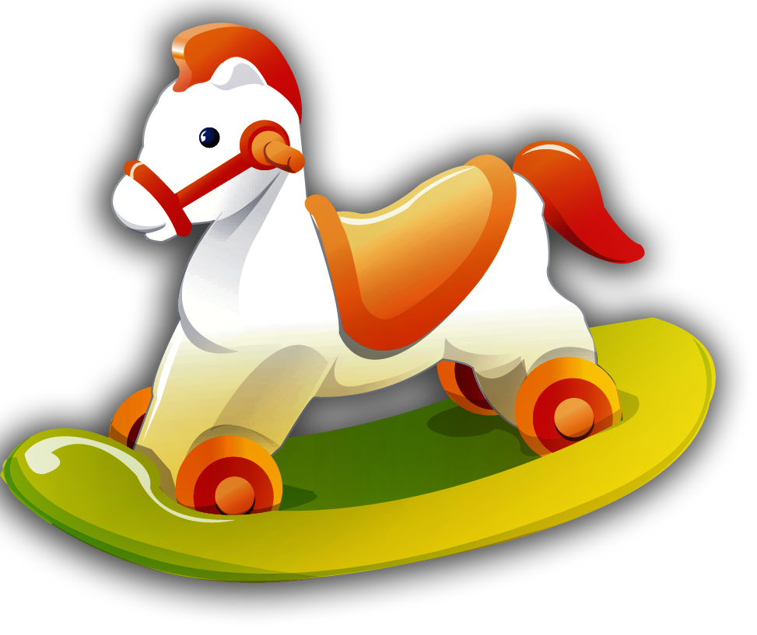

Slide 5

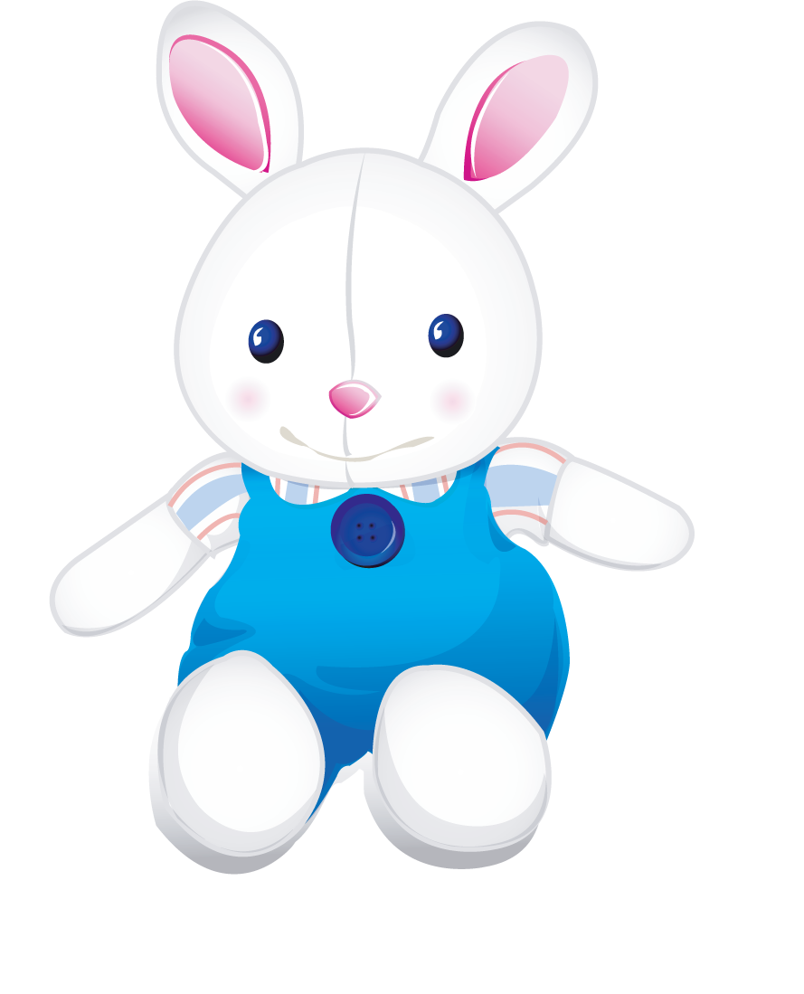

Slide 6
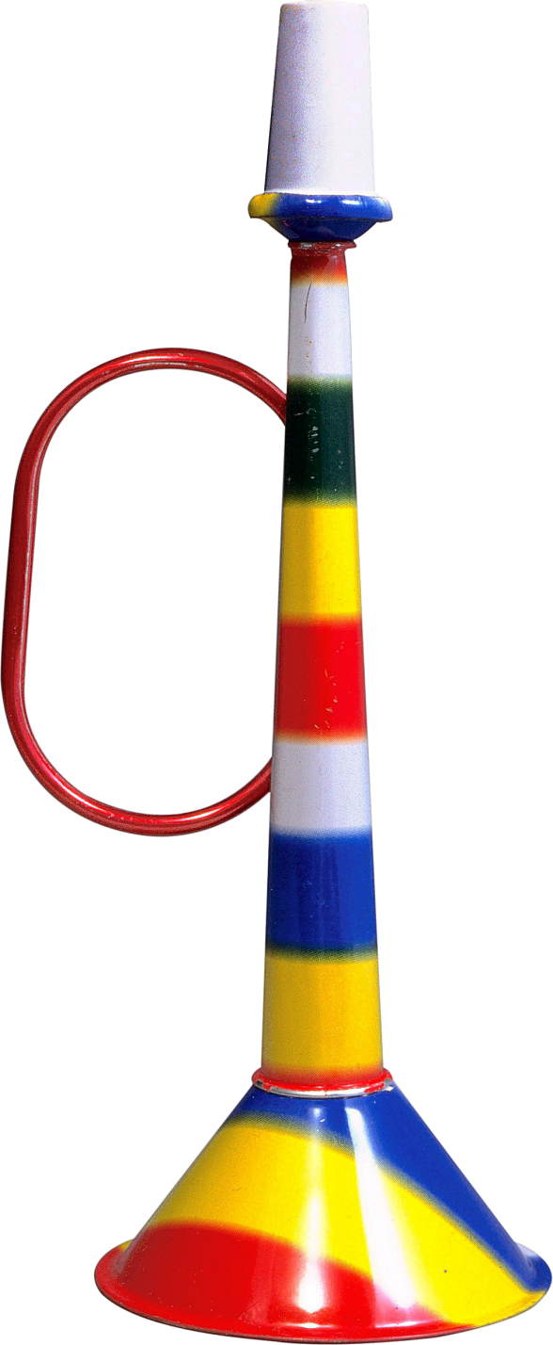
Дудочка

Slide 7
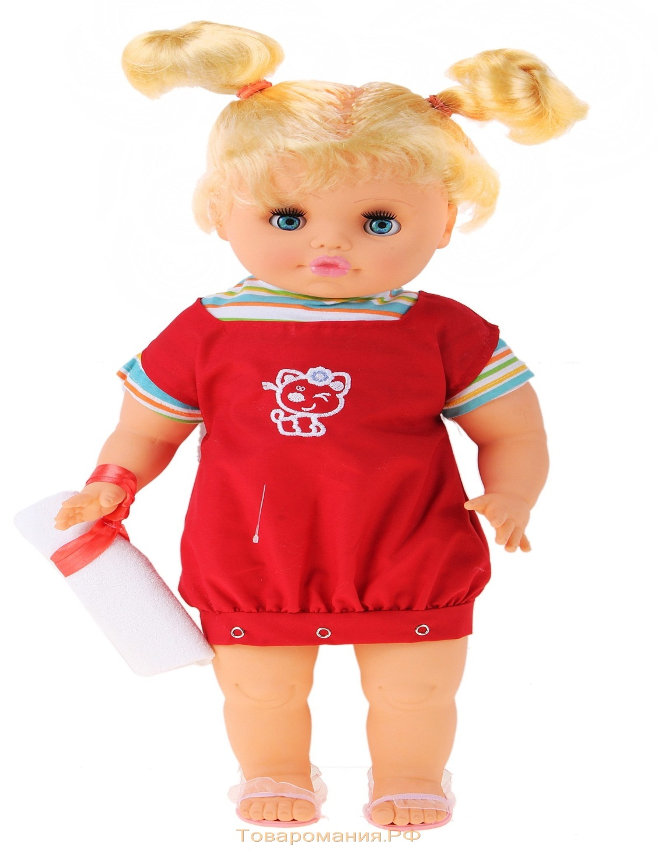
Куколка

Slide 8
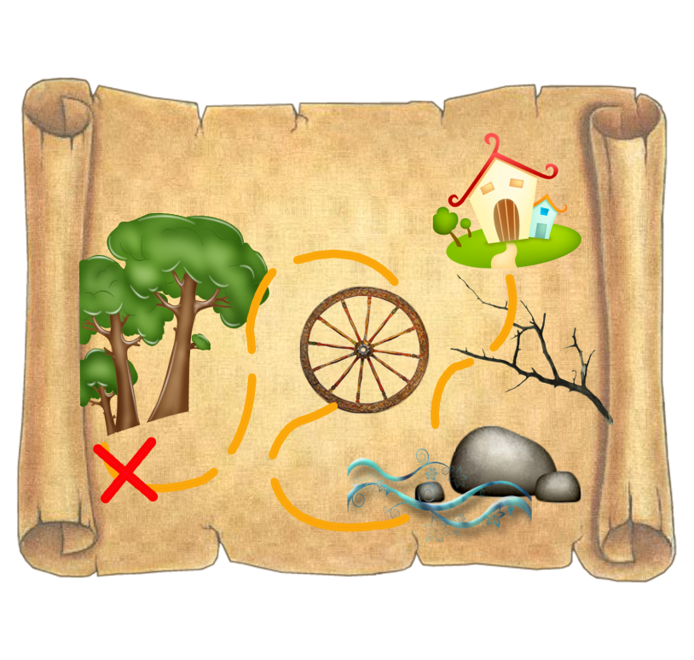

Спасибо Вам ребята за помощь!
Нам дали карту, по ней мы можем найти моего друга,
но у нас нет компаса. Нам его обязательно дадут,
если вы правильно назовете игрушки. Одна и много.

Slide 9





Slide 10

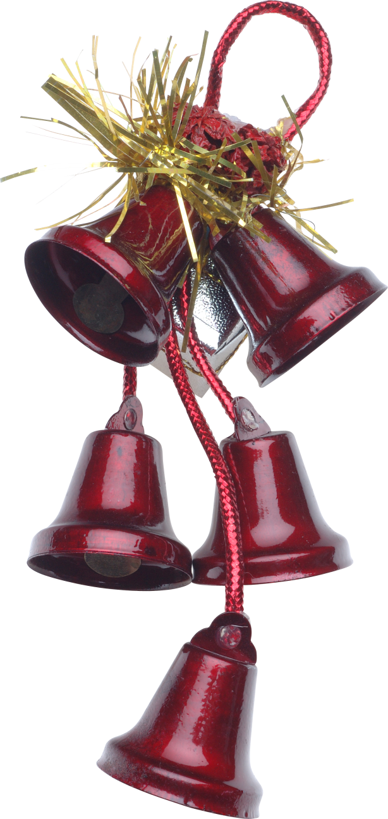
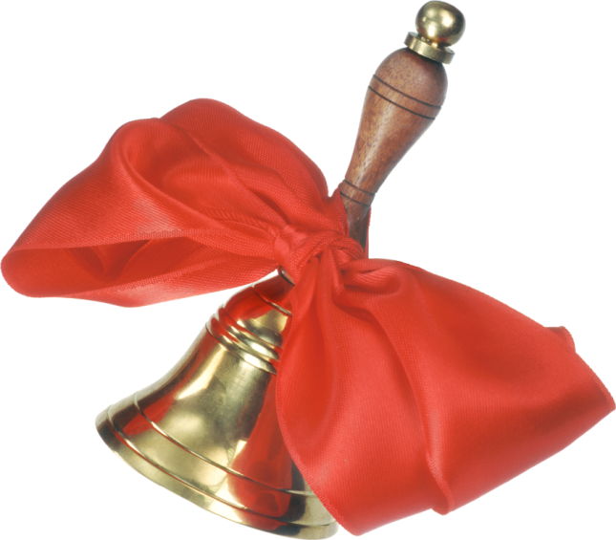

Slide 11
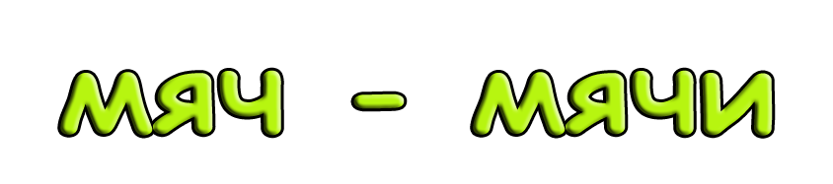
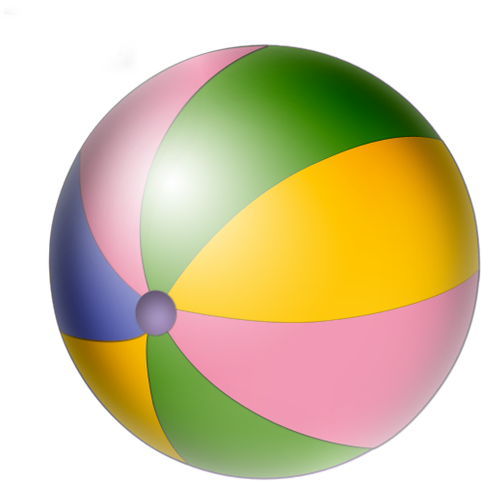


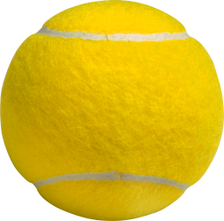

Slide 12




Slide 13

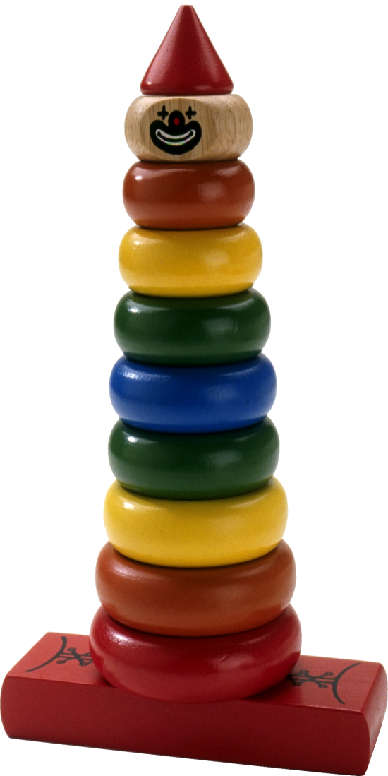
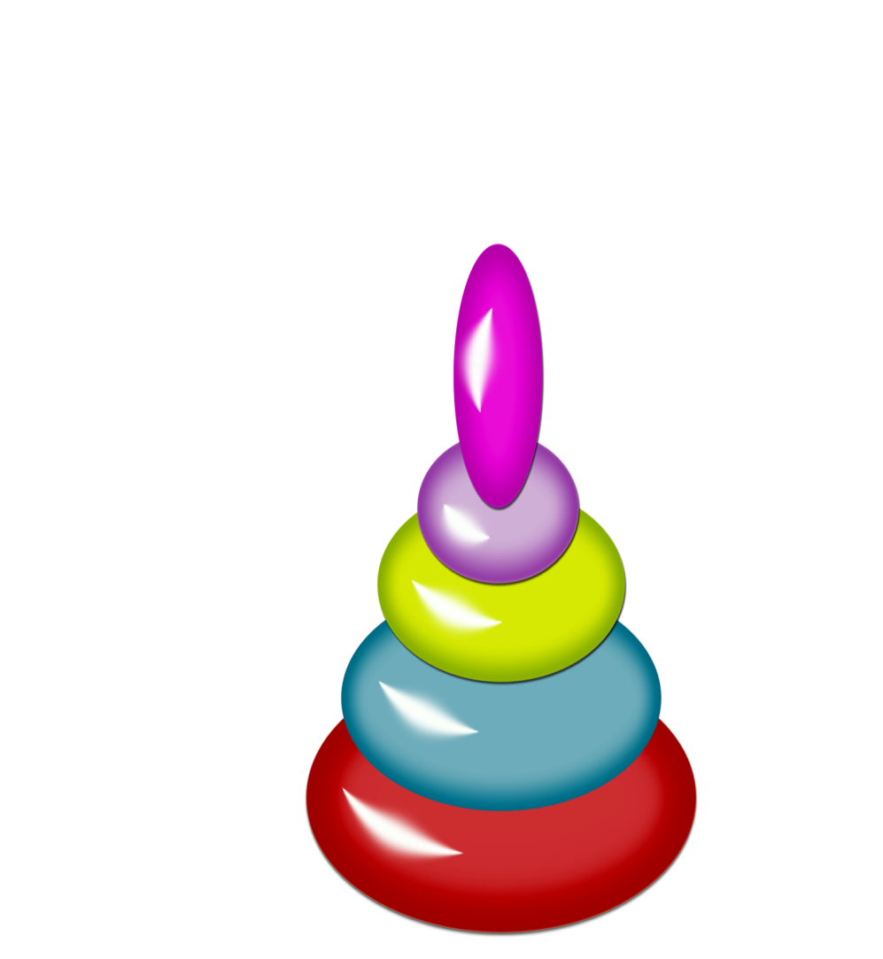
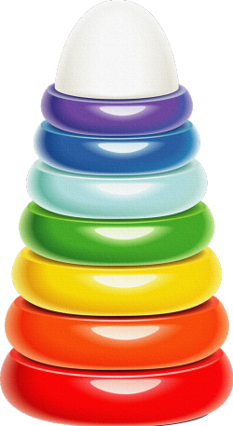


Slide 14
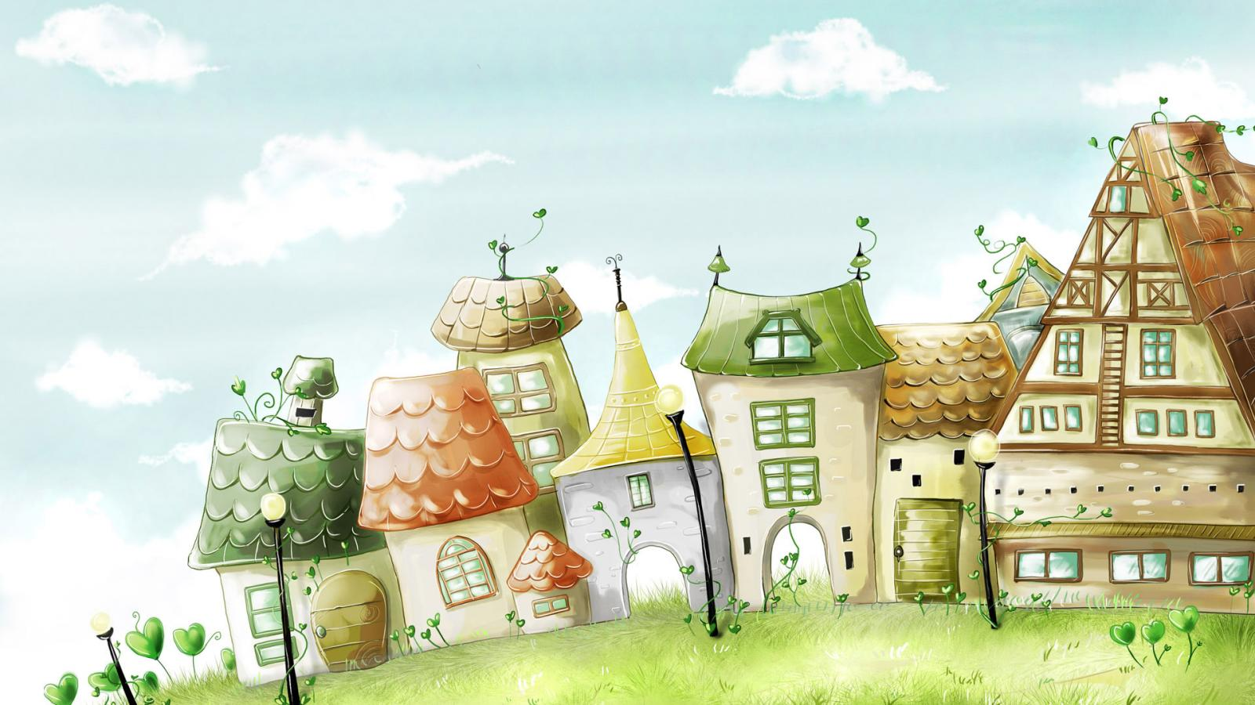

Ура! За правильно выполненное задание нам дали компас,который поможет нам найти домик Медведя,
но только после того, как назовете из чего сделаны игрушки, какие они?

Slide 15
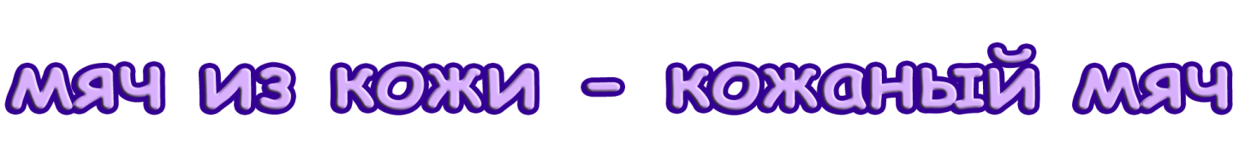
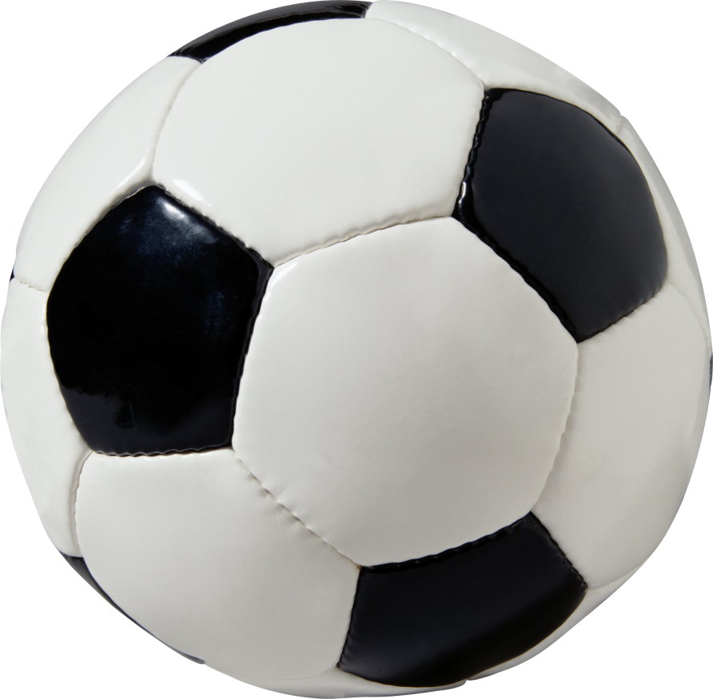

Slide 16
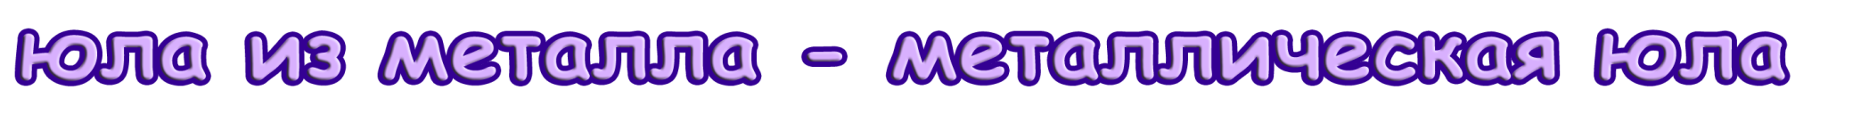
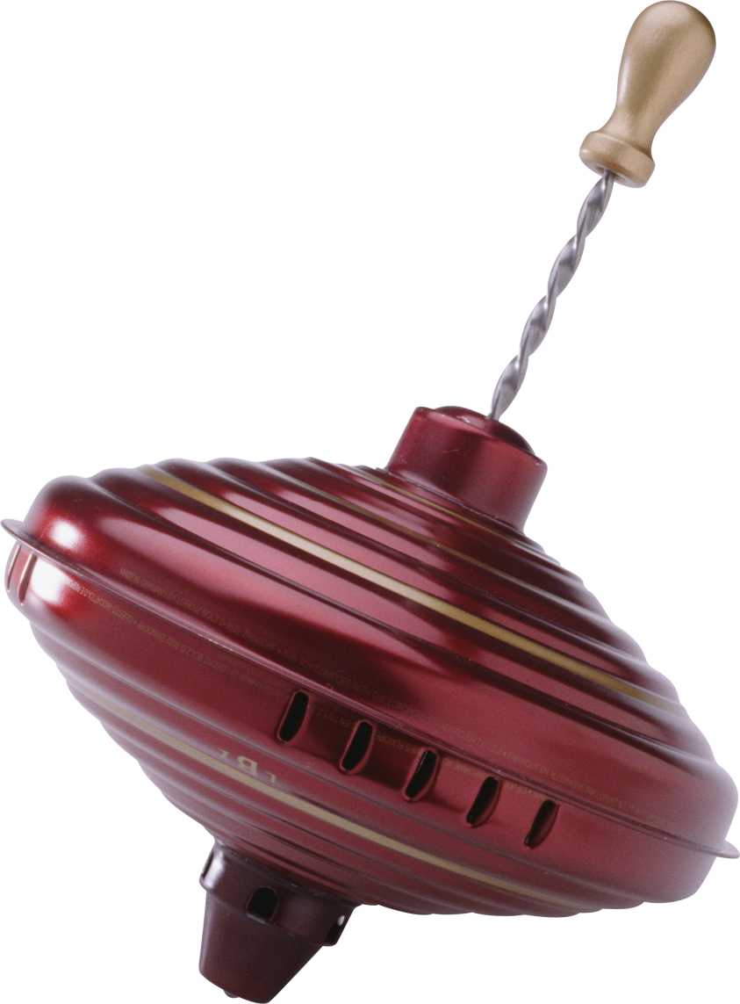

Slide 17
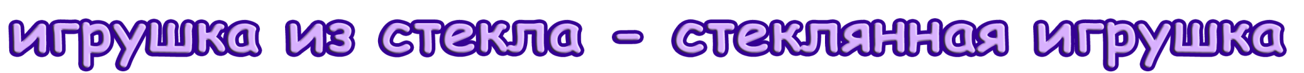
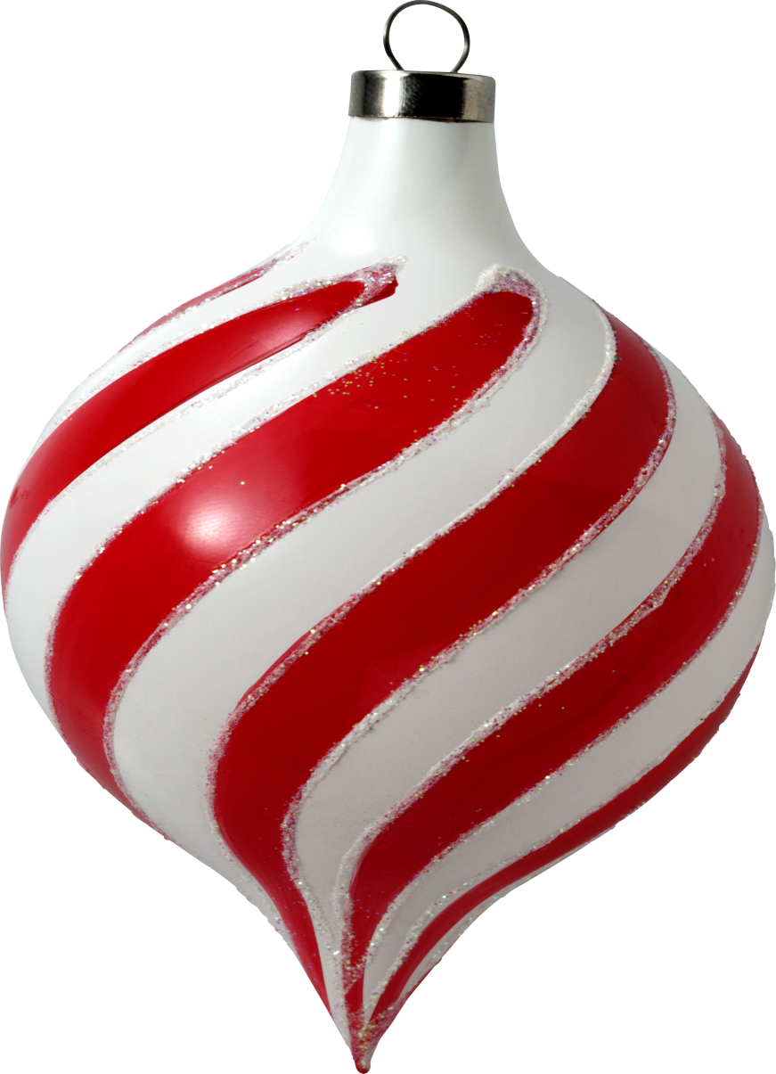

Slide 18
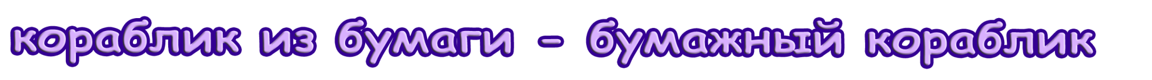
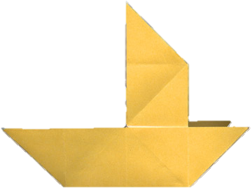

Slide 19
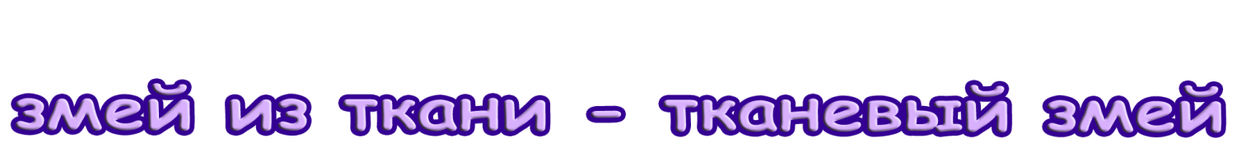
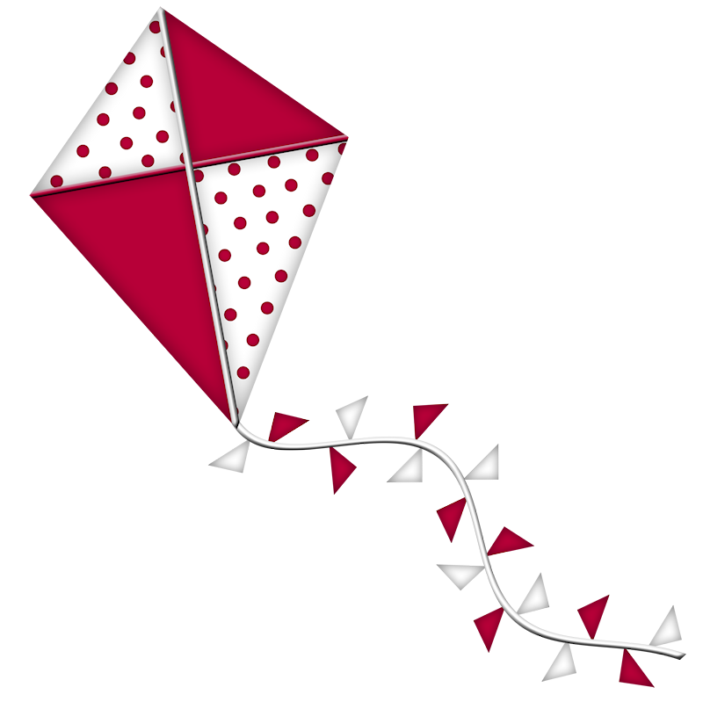

Slide 20
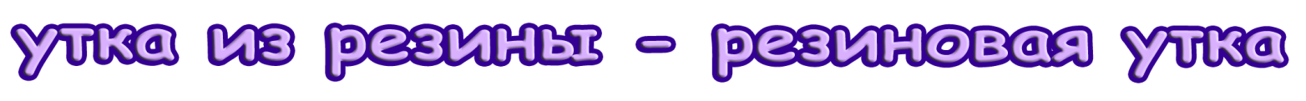
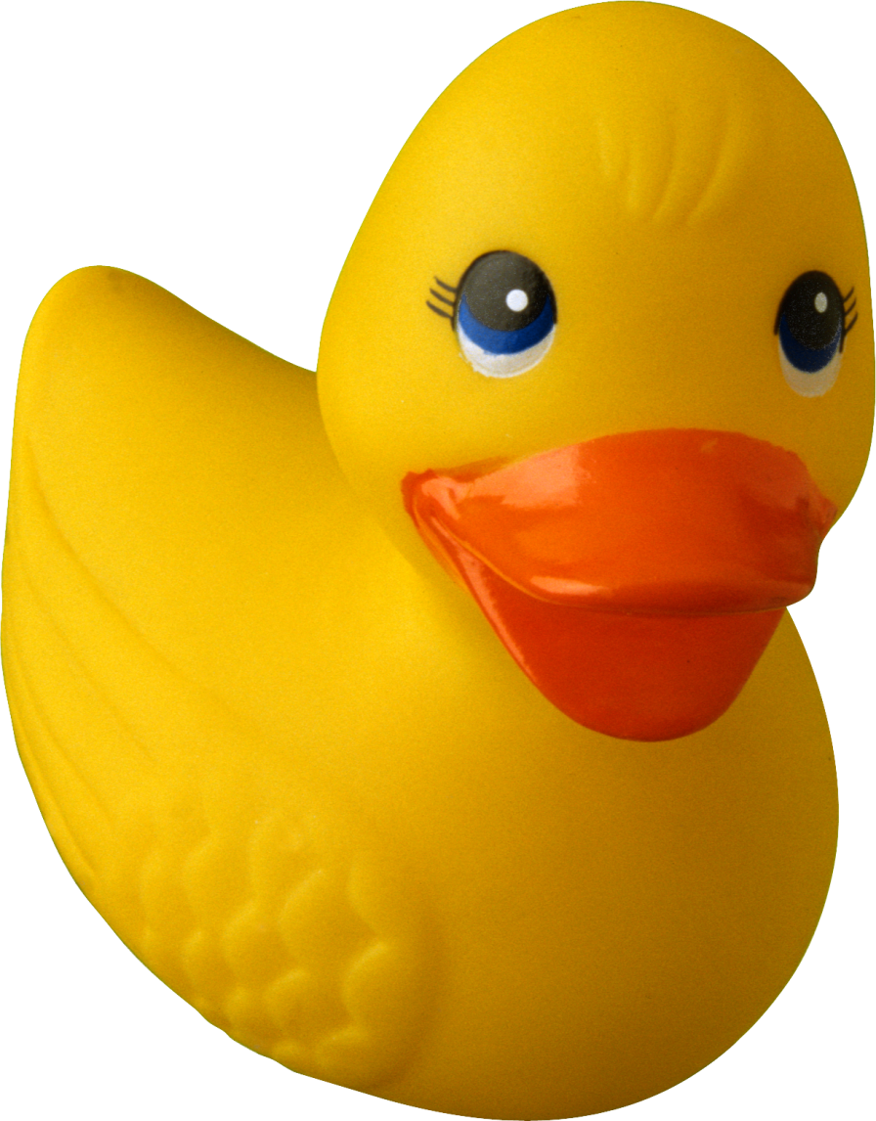

Slide 21
